Slide 1

Cefaléias
André Cardoso Campello, Cahinã Odilon Gobbo da Silva, Graziella Cassador Casteluci , Fernada Wentzcovitch, Davi William Spezzamiglio

Slide 2

Sumário da Apresentação
Fisiopatologia
Critério Diagnóstico
Tratamento
Farmacologia

Slide 3
Fisiopatologia

Slide 4
O que é enxaqueca ?
Ativação de via trigeminovascular e cervicais superiores
Dor média ou intensa, bi ou unilateral, durando horas ou dias, acompanhada por náusea, foto e fonofobia com piora ao esforço.
25% apresenta aura: sintomas neurológicos focais

Slide 5
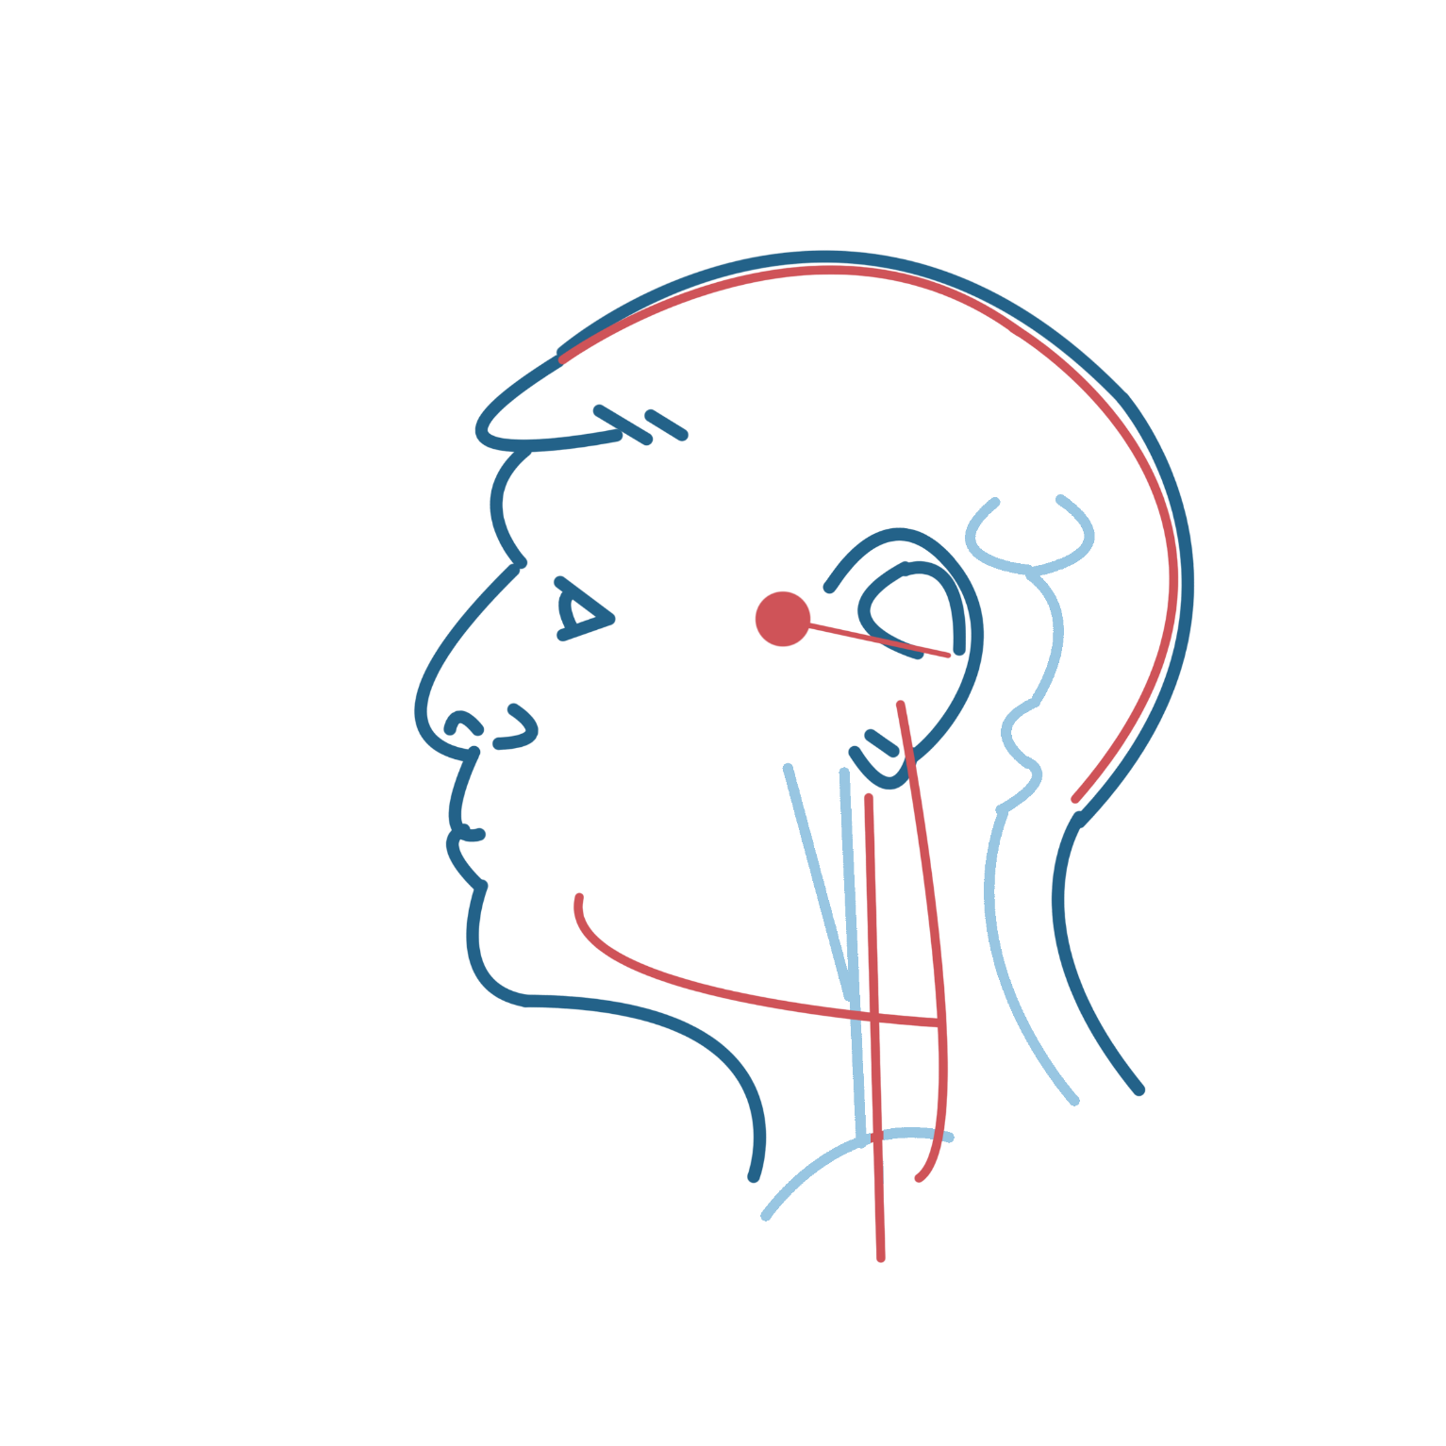
Estruturas Sensíveis a dor
n. Dura Mater
n. Trigêmio
a. Basilar
n. Glossofaríngeo
a. Vertebral
a. Carótida
n. Vago
Dura mater, Segmento intracanial do trigêmio, o vago, glossofaríngeo,
Vasos de grande calibre proximais (basilar, vertebral, and carotid)

Slide 6
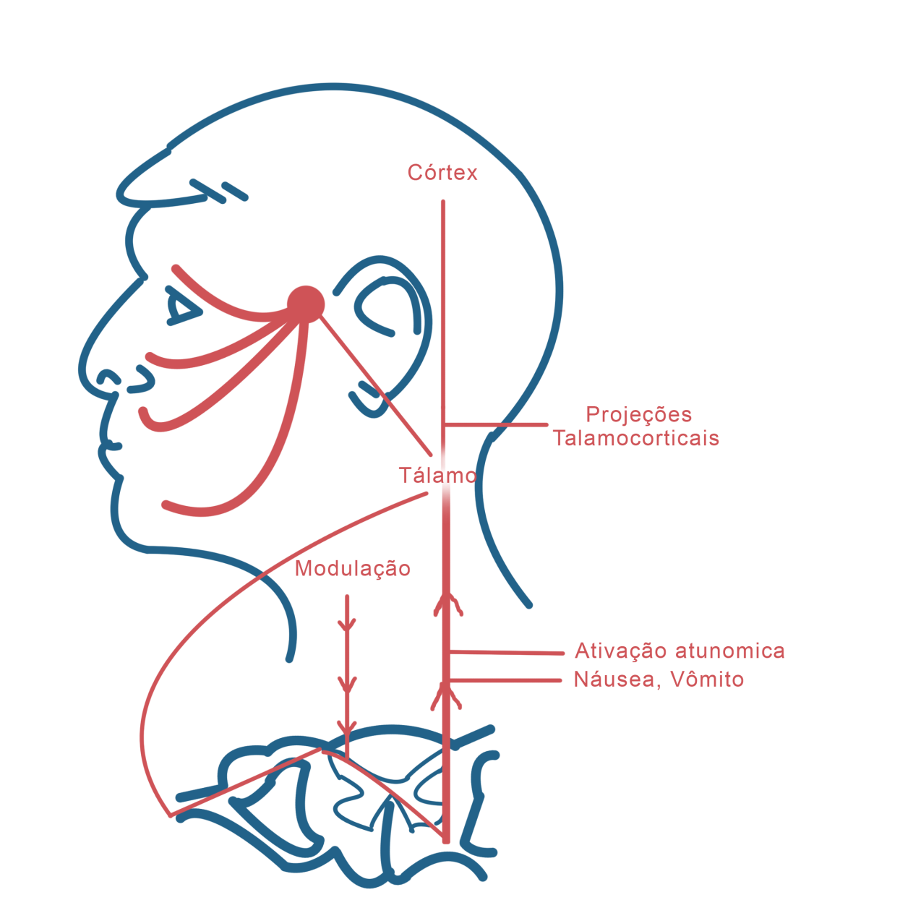
Caminho da Cefaléia
Cefaléia ocorre por ativação do sistema nociceptivo trigeminocervical
Talvez seja capaz de causar vasodilatação e CSD
Ou caminho inverso (Trigêmio>SNC ou SNC>Trigêmio)

Slide 7
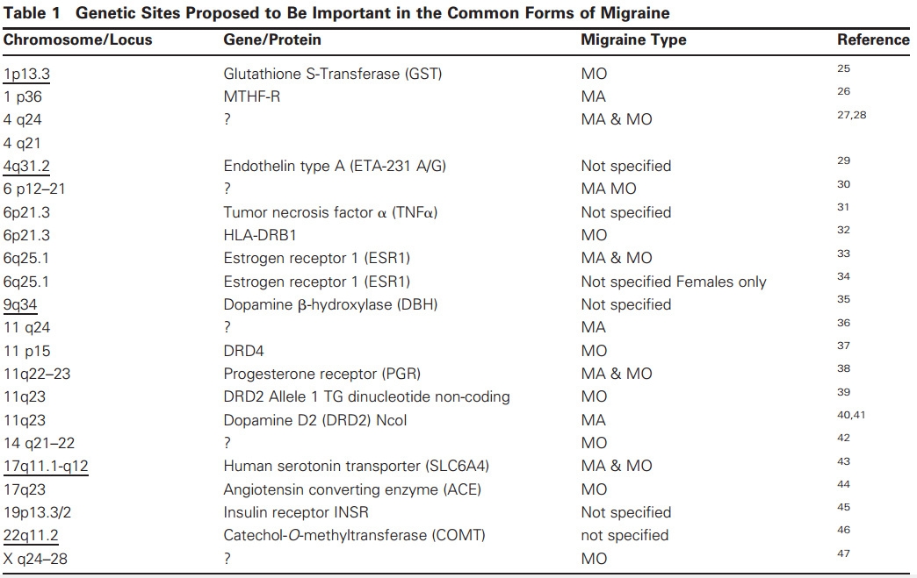
Fatores Genéticos
Poucas cefaléias relacionadas a mutação única de genes
A maioria relacionada a herança heterogênea e complexa

Slide 8

1º Hipótese : Lashey
Escotoma
Progressão da enxaqueca
Lashey anos 40
Expansão cortical de 3 a 4 mmm através de mensuração dos próprios escotomas
Atípico para isquemia

Slide 9
Teoria Vasogênica
Spreading
Cortical
Depression ?
Inflamação
Vasodilatação
Rebote
Evento Neural
Vasocontrição
Estímulo
Periférico
Hiperestimulo
Cefaléia causada por vasodilatação rebote após evento vasoconstritor
Resultado de evento neural

Slide 10
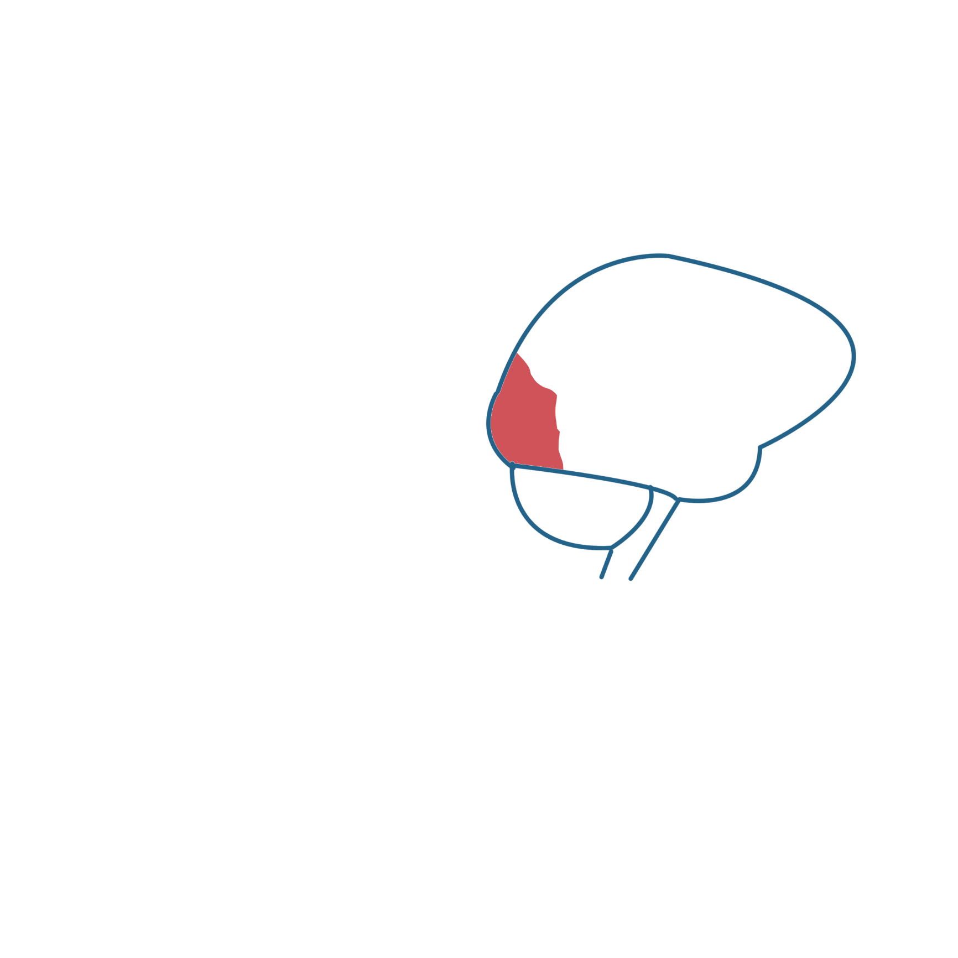
Investigação funcional por Neuroimagem
Fluxo sanguineo por Xe
17% a 35% de fluxo no lobo parietal ocipital na aura
Em 1h se normaliza

Slide 11

Investigação por BOLD
Núcleo
Vermelho
Substância
Nigra
Alteração com a concentração de deoxyhemoglobina na RM
Diminuição de sinal no núcleo vermelho e substância nigra
Possíveis locais de ativação na enxaqueca com e sem aura

Slide 12
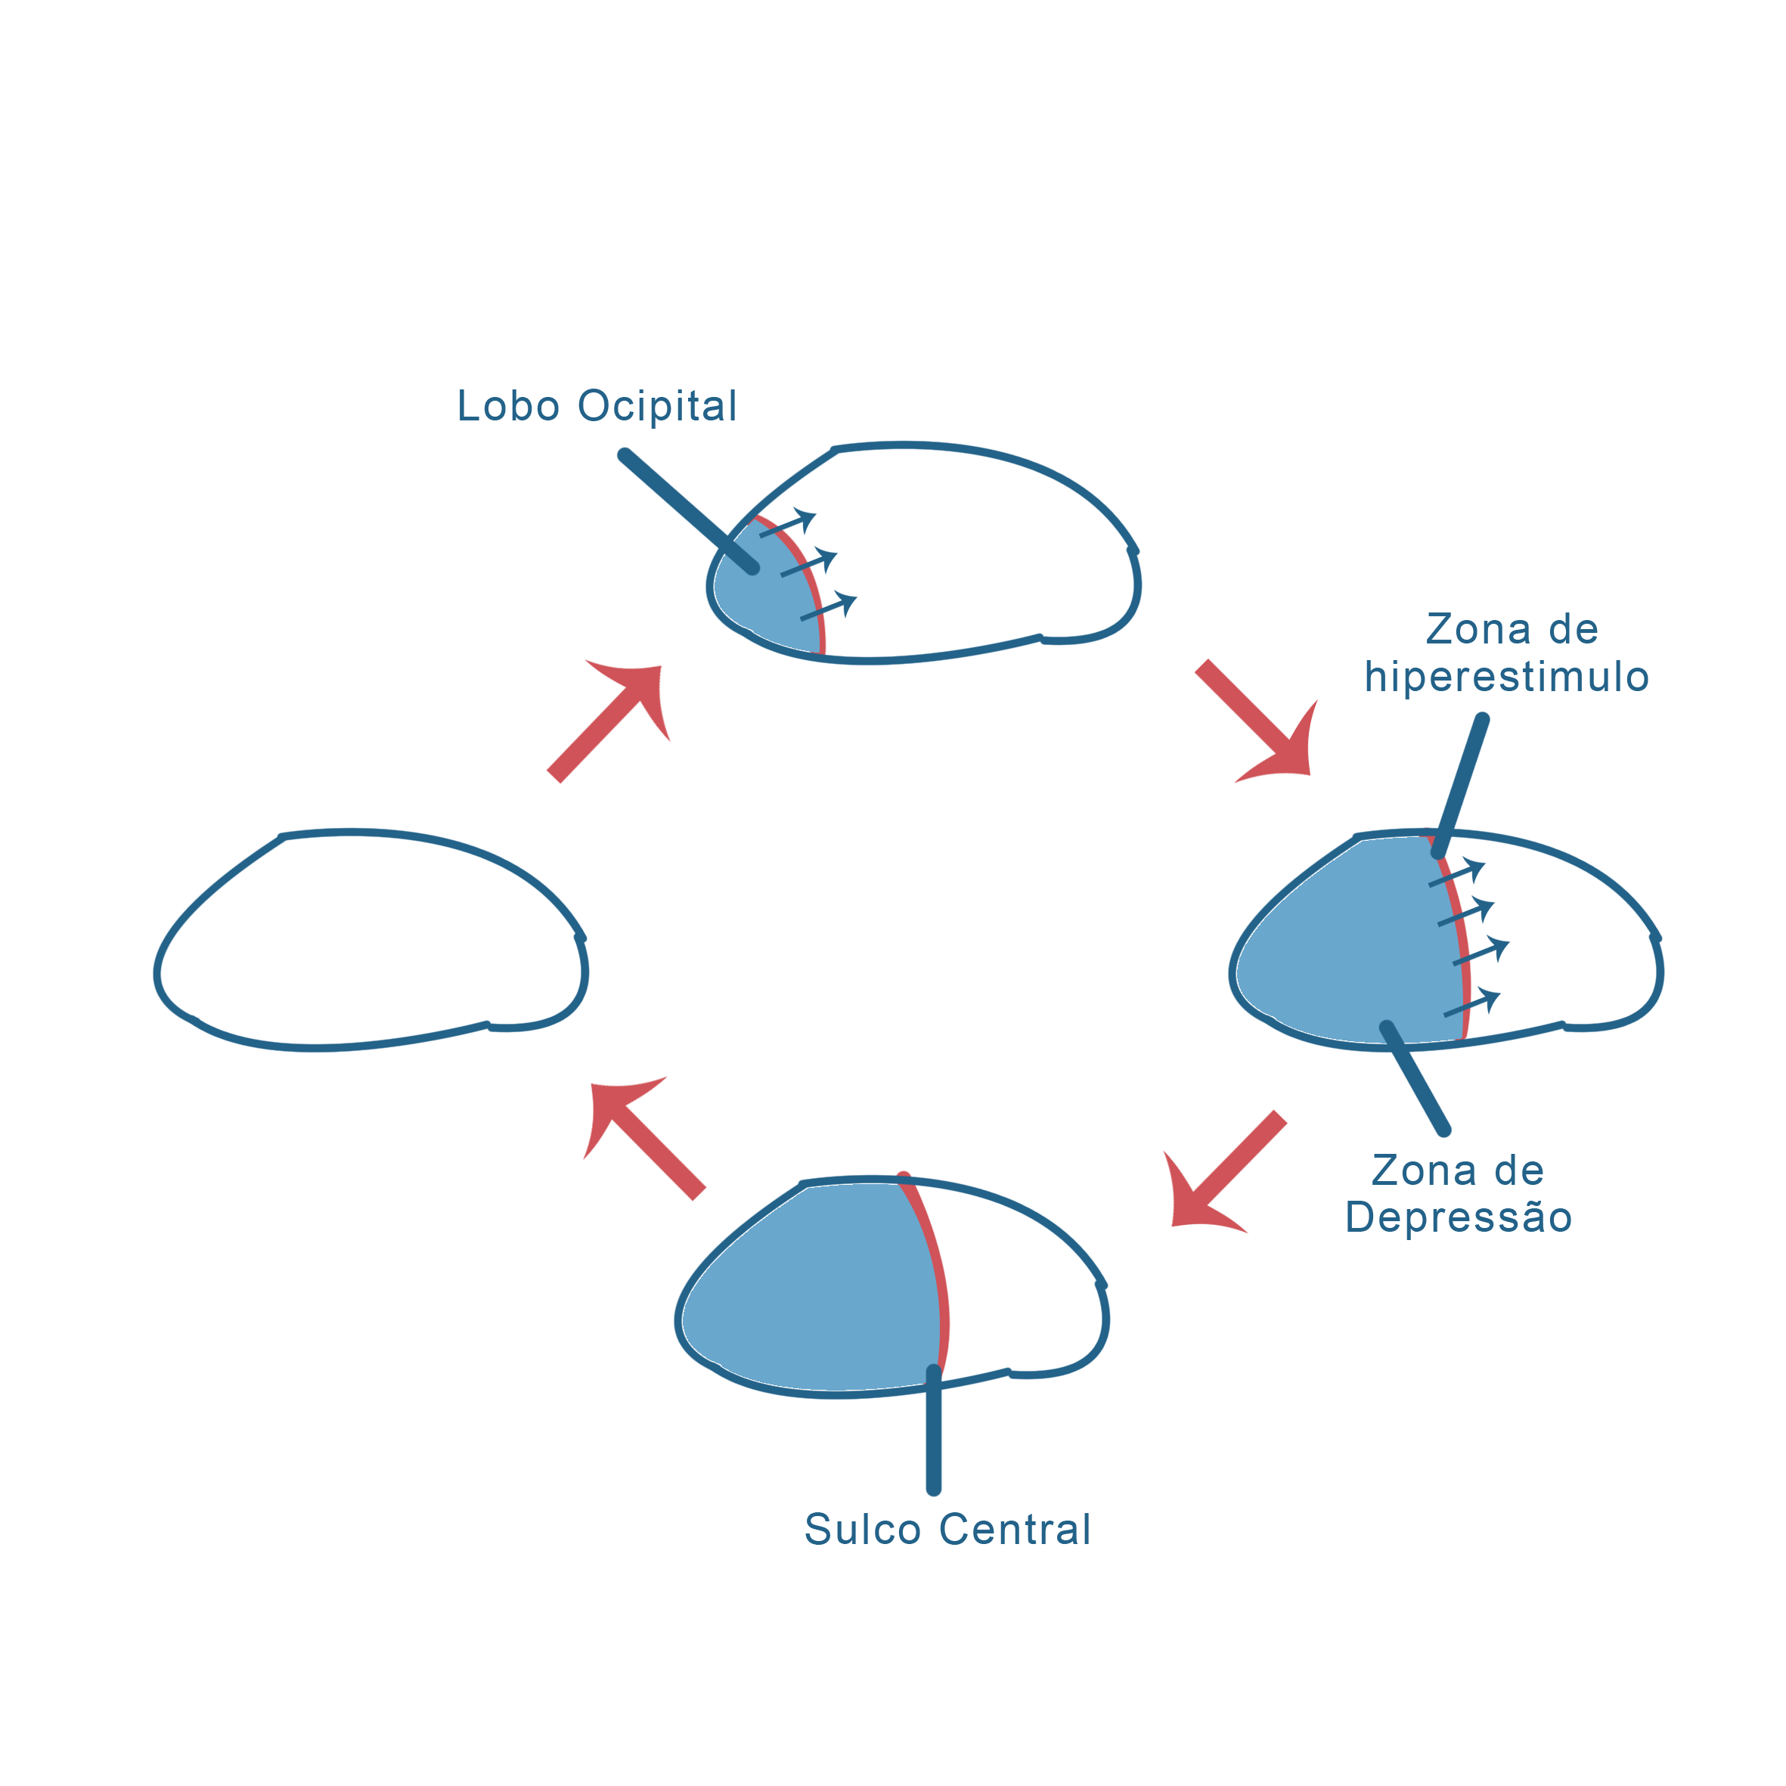
Teoria Cortical Spreding Depression
Leao anos 60
Cortical spreading depression em modelo animal, expansão de 3 a 4mm/min
Fisiopatologia análoga em humanos
Liberação de NO, K, H, metabolitos do ácido aracdônico capaz de causar estímulo nociceptivo ao invés de oligoemia

Slide 13
Alteração Cortical
Fosfocreatina
Potencial de
Fosforilação
Fosfato Inorgânico
Pacientes com enxaqueca possuem cortex sucetível a CSD
Espectometria por ressonância demonstrou diminuição na fosforilação sem alteração no PH (sem alteração isquêmica)

Slide 14
Investigação por Difusion Weight Imaging (DWI)
Na+K+ATPase
H20
Alteração na difusão de H20 por alteração da bomba Na+K+Atpase
Verificado dimininuição da difusão em cortical spreeding depression com taxa de 3mm/min
Retorno ao normal em 30s

Slide 15
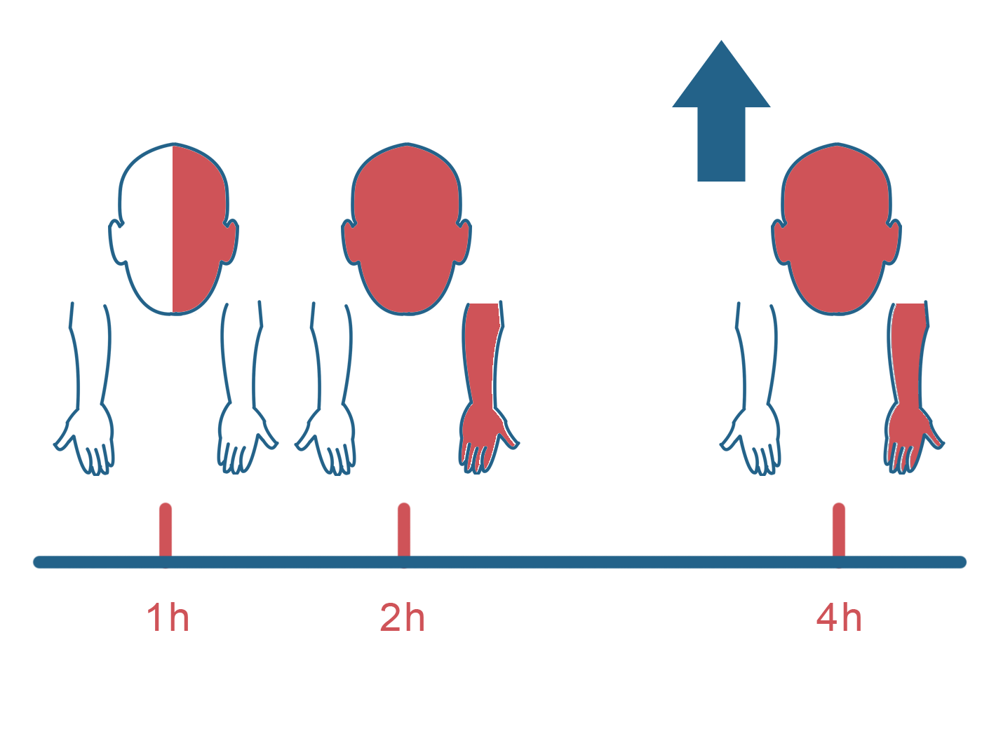
Sensibilização Periférica
Alodinia ipsilateral e expansiva
Desensibilização do CNS

Slide 16
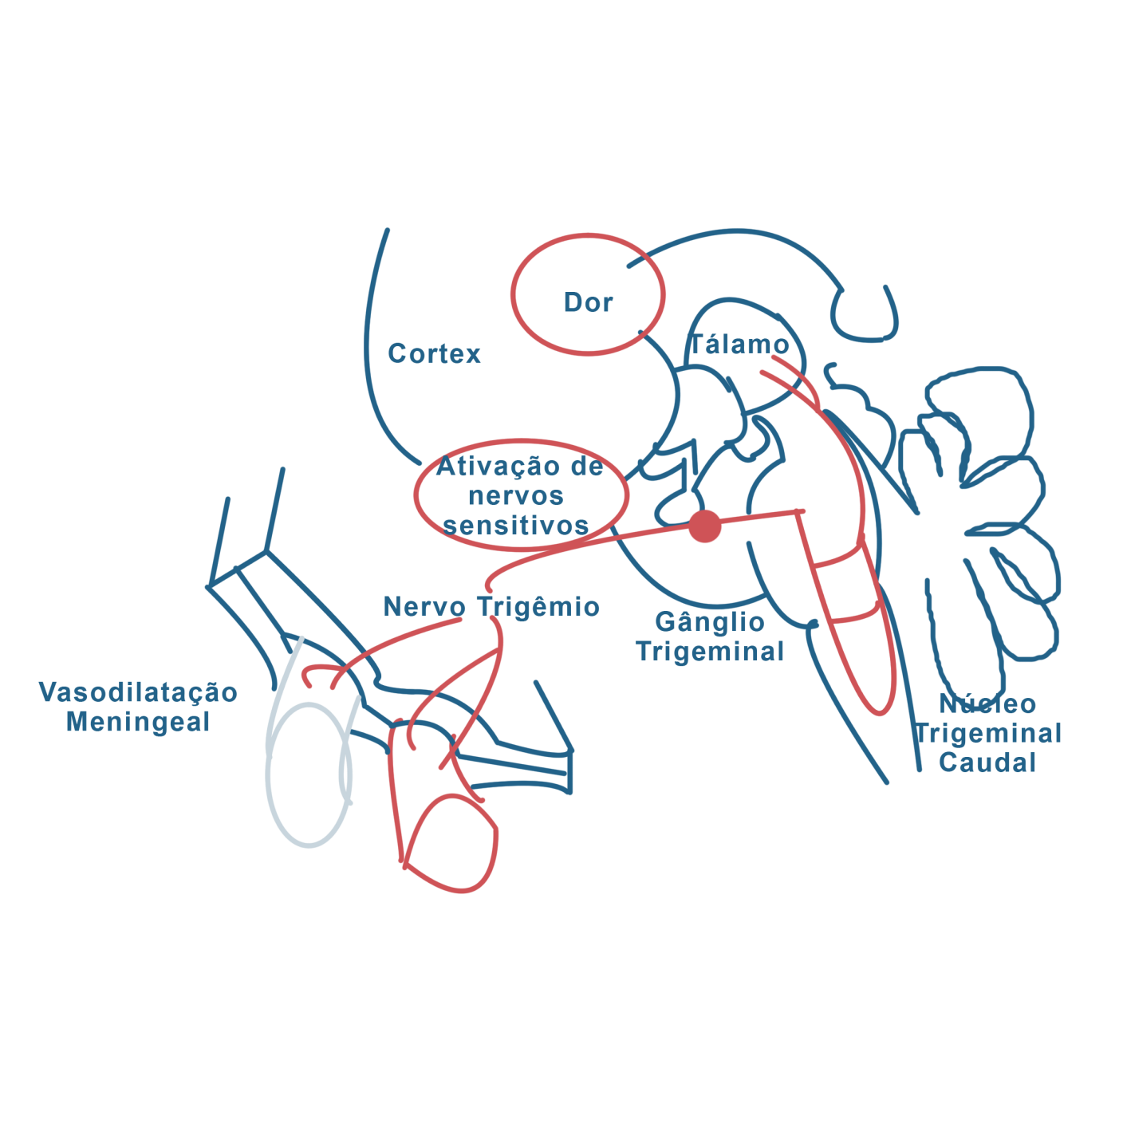
Teoria Inflamação Neuronal Estéril
Liberação tregimal de fatores inflamatórios nas meninges
Substância P, Peptiídeo relacionado a gene da Calcitonina e neutokinina A
Mantém ciclo vicioso

Slide 17
Critério Diagnóstico

Slide 18
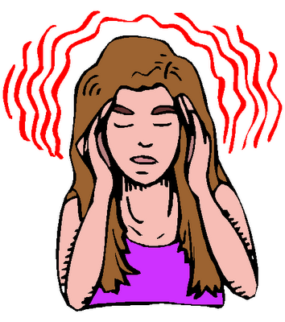
Etiologia
Cefaléias Primárias: Sem etiologia demonstrável por exame clínico ou laboratorial.
Cefaléias Secundárias: Provocadas por doenças demonstradas por exame clínico ou laboratorial.

Slide 19
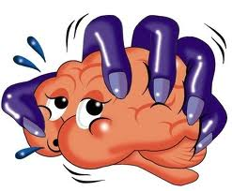
Cefaléias Primárias
1-Migrânea (enxaqueca)
2-Cefaléia do tipo tensional (CTT)
3-Cefaléia em salva e outras cefaléias trigemino-autonômicas
*Classificação de acordo com a Classificação Internacional das Cefaléias

Slide 20
3-Cefaléia em salva e outras cefaléias trigemino-autonômica
3.1 Cefaléia em salvas
3.1.1 Cefaléia em salvas episódica
3.1.2 Cefaléia em salvas crônica
3.2 Hemicrania paroxística
3.2.1 Hemicrania paroxística episódica
3.2.2 Hemicrania paroxística crônica (HPC)
3.3 Cefaléia breve, unilateral, neuralgiforme com hiperemia
conjuntival e lacrimejamento (SUNCT)
3.4 Provável cefaléia trigêmino-autonômica
3.4.1 Provável cefaléia em salvas
3.4.2 Provável hemicraniana paroxística
3.4.3 Provável SUNCT

Slide 21
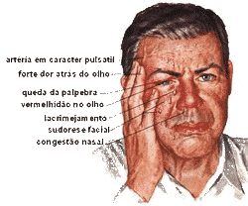
Descrição:
Crises de dor forte, estritamente unilateral, na região orbital,supra-orbital,temporal ou em qualquer combinação dessas áreas, durando de 15 a 180 minutos e ocorrendo desde uma vez a cada dois dias até oito vezes por dia.
As crises associam-se a um ou mais dos seguintes aspectos,todos os quais ipsilaterais à dor: hiperemia conjuntival, lacrimejamento, congestão nasal,rinorréia, sudorese na fronte e na face, miose, ptose, edema palpebral.Durante as crises, a maioria dos pacientes fica inquieta ou agitada.
3.1 Cefaléia em salvas

Slide 22
Critérios diagnósticos:
A. Pelo menos 5 crises preenchendo os critérios de B a D
B. Dor forte e muito forte unilateral, orbitária, supra-orbitária e/ou temporal, durando de 15 a 180 minutos, se não tratada1
C. A cefaléia acompanha-se de pelo menos um dos seguintes:
1. hiperemia conjuntival e/ou lacrimejamento ipsilaterais
2. congestão nasal e/ou rinorréia ipsilaterais
3. edema palpebral ipsilateral
4. sudorese frontal e facial ipsilateral
5. miose e/ou ptose ipsilateral
6. sensação de inquietude ou agitação
D. As crises têm uma freqüência de uma a cada dois dias a oito por dia2
E. Não atribuída a outro transtorno

Slide 23
3.1.1 Cefaléia em salvas episódica
Descrição
Crises de cefaléia em salvas ocorrendo em períodos que duram de 7 dias a um ano, separadas por períodos assintomáticos que duram um mês ou mais.
Critérios diagnósticos
A. Crises preenchendo os critérios de A a E para 3.1 de Cefaléia em salvas
B. Pelo menos dois períodos de salva durando de 7 a 365 dias e separados
por períodos de remissão ≥ 1 mês

Slide 24
3.1.2 Cefaléia em salvas crônica
Descrição
Crises de cefaléia em salvas ocorrendo por mais de um ano sem remissão ou
com remissões durando menos de um mês.
Critérios diagnósticos
A. Crises preenchendo os critérios de A a E para 3.1 Cefaléia em salvas
B. As crises recorrem por mais de um ano sem períodos de remissão ou
com períodos de remissão durando < 1 mês

Slide 25
3.2 Hemicrania paroxística
Descrição
Crises similares às da cefaléia em salvas quanto à dor e os sintomas e sinais associados, porém mais freqüentes e de duração mais curta, que ocorrem mais comumente em mulheres e respondem de maneira absoluta à indometacina.
Critérios diagnósticos
A. Pelo menos 20 crises preenchendo os critérios de B a D
B. Crises de dor forte unilateral, orbitária, supra-orbitária e/ou temporal
durando de dois a 30 minutos
C. A cefaléia acompanha-se de pelo menos um dos seguintes:
1. hiperemia conjuntival ipsilaterais e/ou lacrimejamento
2. congestão nasal ipsilaterais e/ou rinorréia
3. edema palpebral ipsilateral
4. sudorese frontal e facial ipsilateral
5. miose e/ou ptose ipsilateral
D. As crises têm uma freqüência superior a 5 por dia em mais da metade do
tempo, ainda que períodos de menor freqüência possam ocorrer
E. As crises são completamente evitadas por doses terapêuticas de indometacina
F. Não atribuída a outro transtorno

Slide 26
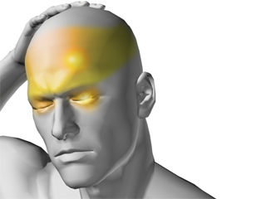
3.2.1 Hemicrania paroxística episódica
Descrição
Crises de hemicrania paroxística ocorrendo em períodos que duram de 7 dias a um ano, separados por períodos sem dor que duram um mês ou mais.
Critérios diagnósticos
A. Crises preenchendo os critérios de A a F para 3.2 Hemicrania paroxística
B. Pelo menos dois períodos de crises durando de 7 a 365 dias e separados
por períodos de remissão sem dor ≥ 1 mês

Slide 27
3.2.2 Hemicrania paroxística crônica (HPC)
Descrição
Crises de hemicrania paroxística ocorrendo por mais de um ano sem remissão
ou com remissões durando menos de um mês.
Critérios diagnósticos
A. Crises preenchendo os critérios de A a F para 3.2 de Hemicrania paroxística
B. As crises recorrem por > 1 ano sem períodos de remissão ou com períodos
de remissão durando < 1 mês

Slide 28
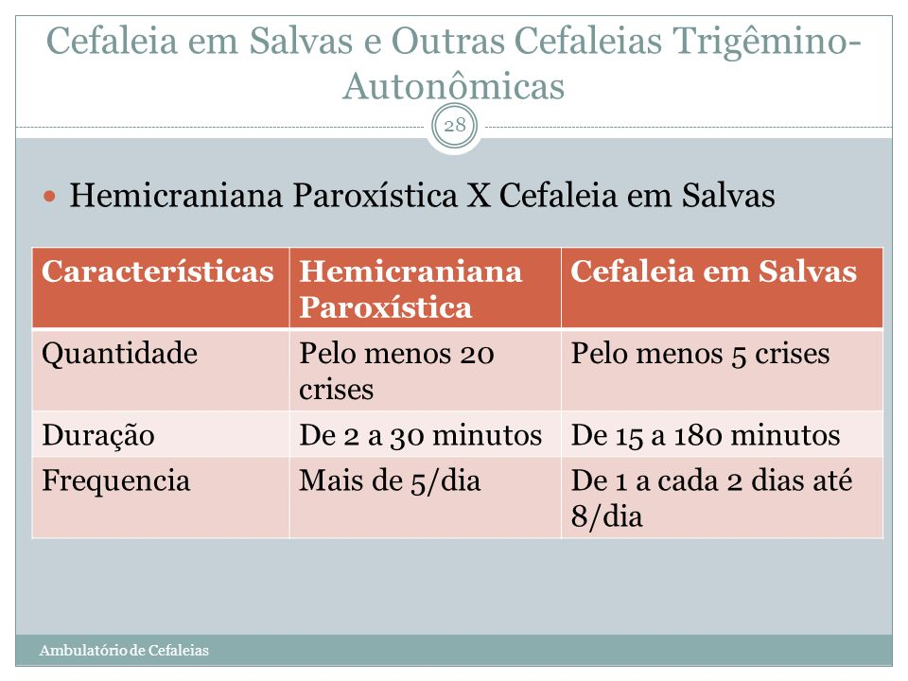

Slide 29
3.3 Cefaléia de curta duração, unilateral, neuralgiforme com hiperemia conjuntival e lacrimejamento (SUNCT)
Descrição
Esta síndrome se caracteriza por crises de dor unilateral de curta duração, muito mais breve do que aquelas vistas em qualquer outra cefaléia trigêmino-autonômica e freqüentemente acompanhada de lacrimejamento proeminente e vermelhidão no olho ipsilateral.
Critérios diagnósticos
A. Pelo menos 20 crises preenchendo os critérios de B a D
B. Crises de dor unilateral, orbitária, supra-orbitária ou temporal, em pontada
ou pulsátil durando de cinco a 240 segundos
C. A dor se acompanha de hiperemia conjuntival ipsilaterais e lacrimejamento
D. As crises ocorrem com freqüência de 3 a 200 por dia
E. Não atribuída outro transtorno
Notes:
Short-lasting Unilateral Neuralgiform headache attacks with Conjunctival injection and Tearing

Slide 30
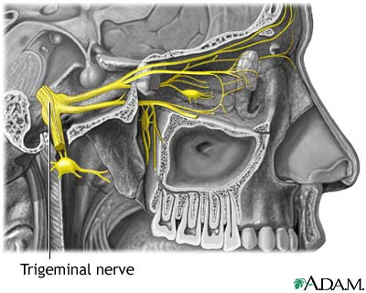
3.4 Provável cefaléia trigêmino-autonômica
Definição
Crises de cefaléia que se crê serem um subtipo de uma cefaléia trigêmino-
autonômica, mas que não preenchem os critérios diagnósticos para quaisquer
dos subtipos descritos acima
Critérios diagnósticos
A. Crises preenchendo todos menos um dos critérios específicos para um
dos subtipos de cefaléia trigêmino-autonômica
B. Não atribuída a outro transtorno

Slide 31
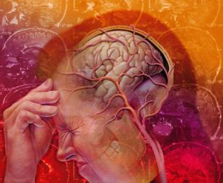
3.4.1 Provável cefaléia em salvas
Critérios diagnósticos
A. Crises preenchendo todos menos um dos critérios de A a D para 3.1 Cefaléia em salvas
B. Não atribuída a outro transtorno

Slide 32
3.4.3 Provável cefaléia de curta duração, unilateral, neuralgiforme com hipermia conjuntival e lacrimejamento (SUNCT)
Critérios diagnósticos
A. Crises preenchendo todos menos um dos critérios de A a D para 3.3
Cefaléia de curta duração, unilateral, neuralgiforme com hiperemia
conjuntival e lacrimejamento (SUNCT)
B. Não atribuída a outro transtorno

Slide 33
Cefaleia Tensional
Causa mais comum de cefaleia primária( 40 – 70% da população, sendo mais comum em mulheres)
Prevalência de 15% na população
Caráter opressivo, frontoccipital ou temporocciptal bilateral não pulsátil
Não associada a náuseas, vômitos, fotofobia e fonofobia
Intensidade de leve a moderada
Geralmente se inicia no período vespertino ou noturno, após algum estimulo estressante
Duração variável de 30 min a 7 dias

Slide 34
Critérios Diagnósticos
Cefaleia Tensional Episódica Frequente:
Pelo menos 10 crises atendendo aos critérios de B a D, com frequência menor que 15 crises/mês ou 180 crise/ano
Cefaleia durando de 30 minutos a sete dias
A cefaleia tem pelo menos duas das seguintes características:
Localização bilateral
Caráter em pressão/aperto( não pulsátil)
Intensidade fraca ou moderada
Não é agravada por atividade física rotineira
D. Ambos os seguintes:
Ausência de náusea ou vômito( anorexia pode ocorrer)
Fotofobia ou fonofobia( apenas uma delas pode estar presente)
E. Não atribuída a outro transtorno

Slide 35
Critérios Diagnósticos
Cefaleia Tensional Crônica
Crises de cefaleia que ocorrem com frequencia de pelo menos 15 dias por mês, em média, por mais que 3 meses, e preenchendo os critérios de B a D
A cefaleia dura horas ou pode ser contínua
A cefaleia tem pelo menos duas das seguintes características:
Localização bilateral
Caráter em pressão/aperto(não pulsátil)
Intensidade fraca ou moderada
Não é agravada por atividade física rotineira como caminhar ou subir escadas
D. Ambos os seguintes:
Não mais do que um dos seguintes sintomas: fotofobia, fonofobia ou náusea leve
Nem náusea moderada ou intensa, nem vômitos
E. Não atribuída a outro transtorno

Slide 36
Critérios Diagnósticos
Provável Cefaleia Tensional Infrequente
Crises preenchendo todos os critérios, exceto um, de A a D, para cefaleia do tipo tensional episódica infrequente
As crises não preenchem os critérios para migrânea sem aura
Não atribuída a outro transtorno
Provável Cefaleia Tensional Frequente
Crises preenchendo todos os critérios, exceto um, de A a D para cefaleia do tipo tensional episódica frequente
As crises não preenchem os critérios para migrânea sem aura
Não atribuída a outro transtorno

Slide 37
Critérios Diagnósticos
Provável Cefaleia Tensional Cronica
Todos os critérios de cefaleia tensional crônica, exceto:
E. Não atribuída a outro transtorno, mas há ou houve nos últimos dois meses o uso excessivo de medicação prrenchedo o critério para qualquer das sub-formas de cefaléia por uso excessivo de medicação

Slide 38
Migrânea(Enxaqueca)
Segunda causa de cefaléia primária
Prevalência de 15% na população
Caráter pulsátil, geralmente unilateral, intensidade moderada a severa
Duração variável de 4 a 72 horas
Pode ser associada a náuseas, vômitos, fotofobia e fonofobia
Desencadeada pelo consumo de vinho, chocolate, alimentos gordurosos, período menstrual, estresse emocional, estímulos luminosos e problemas com sono

Slide 39
Tipos de Migrânea
Enxaqueca sem aura – forma mais comum( 80% dos casos)
Enxqueca com aura – forma clássica( 20% dos casos)
Aura: pode ser representada por escotomas sintilantes(fosfenas), parestesias, hipoestesias ou paresias, vertigem mais diplopia e hemiplegia.

Slide 40
Critérios Diagnósticos
Migrânea sem aura
A. Pelo menos 5 crises preenchendo os critérios B e D
B. Cefaléia durando de 4 a 72 horas( sem tratamento ou com tratamento ineficaz)
C. A cefaléia preenche ao menos duas das seguintes características:
1. Localização unilateral
2. Caráter pulsátil
3. Intensidade moderada ou forte
4. Exacerbada por ou levando o indivíduo a evitar atividades rotineiras
D. Durante as cefaléias, pelo menos um dos seguintes:
1. Náusea e/ou vômitos
2. Fotofobia e fonofobia.
E. Não atribuída a outro transtorno.

Slide 41
Critérios Diagnósticos
Migrânea com aura
A. Pelo menos 2 crises preenchendo os critérios B e C
B. Um ou mais dos seguintes sintomas totalmente reversíveis de aura:
1. Visual
2. Sensorial
3. Fala e/ou linguagem
4. Motor
5. Tronco Cerebral
6. Retina
C. Pelo menos duas das seguintes características:
1.Pelo menos um sintoma de aura se propagando gradualmente por 5 minutos ou mais, e/ou no mínimo dois sintomas ocorrendo em sucessão
2.Cada sintoma de aura dura 5-60 minutos.

Slide 42
Critérios Diagnósticos
Migrânea Crônica
A. Cefaleia(tipo tensional e/ou tipo migranosa) por pelo menos 15 dias no mês, por pelo menos 3 meses e preenchendo os critérios B e C
B. Ocorrendo em um paciente que teve pelo menos cinco crises preenchendo os critérios B a D para Migrânea sem Aura e/ou critérios B e C para Migrânea com aura.
C. Em pelo menos 8 dias no mês por mais de 3 meses, preenchendo qualquer um dos seguintes critérios:
1. Critérios C e D para Migrânea sem aura
2.Critérios B e C para Migrânea com aura
3. Acreditado pelo paciente ser uma enxaqueca de início e aliviada por um triptano ou derivado da ergot.
D. Não atribuída a outro transtorno.

Slide 43
Tratamento

Slide 44
Tratamento - Migrânea
Considerações Gerais:
- Tratamento não-farmacológico – Estudos bem definidos apontam que não há benefícios sem tratamento farmacológico.
Deflagradores claros dos ataques devem ser definidos: estresse, alimentos diversos, refeições perdidas, excesso e abstinência de cafeína, dormir em excesso ou de maneira deficiente, obesidade.

Slide 45
Tratamento Agudo – Migrânea
Usar a droga para fazer cessar o ataque ANTES que haja sensibilização central e a ativação do tronco central se mantenha. Portanto, quanto mais cedo a droga for dada, melhor é o prognóstico.
Nas crises há diminuição da motilidade gastrointestinal – EV.

Slide 46
Retomando fisiopatologia:
3 Teorias:
-Teoria Vascular – Wolff
Hipótese Cerebral – Lauritzen
Hipótese Inflamatória – Waeber e Moskowitz
A 5 hidroxitriptamina ( 5-HT) ou serotonina é um importante NT presente em grandes quantidades do mesencéfalo, importante na fisiopatogenia da enxaqueca pois
1 – Durante uma crise ocorre um nítido aumento da eliminação urinária do principal metabólito da 5 HT, o 5-HIAA. A concentração sanguínea de 5-HT diminui, provavelmente devido à depleção de 5-HT plaquetária.
2- Muitos fármacos eficazes para o tratamento da enxaqueca são agonistas ou antagonistas de receptores de 5-HT.

Slide 47
Ataque moderado a grave – Triptano
Triptanos :
Agonistas do receptor 5HT (1b1d1f).
Vasoconstritor de grandes artérias, inibe a transmissão nervosa trigeminal

Slide 48
Tratamento profilático
Betabloqueadores: propranolol (40-120 mg/dia), metoprolol (50-200 mg/dia), atenolol (50-100 mg/dia);
- Antidepressivos Tricíclicos: amitriptilina (12,5 a 100 mg/dia), nortriptilina;
- Bloqueadores de canais de cálcio: flunarizina (5-10 mg/dia), verapamil (80-480 mg/dia);
Alternativas:
Antiepilépticos (ex.: Ácido Valpróico - glutamato, GABA, bloqueia canais de Na+ e Ca++): topiramato (25-200 mg/dia), valproato de sódio (500-1.500 mg/dia);
Inibores seletivos de serotonina (Ex.: Sertralina)

Slide 49
Tratamento Cefaleia Tensional
CRISE AGUDA:
Analgésicos + AINE (Dipirona + Nimesulida/Ibuprofeno/Cetoprofeno)
Mecanismo de ação AINE: Inibição da produção de prostaglandinas vasodilatadoras (PGE2), pela inibição das enzimas COX-1 e COX-2.
Efeitos adversos: dispepsia, náuseas e vômitos, lesão gástrica com risco de hemorragia devido à anulação do efeito protetor da prostaglandina sobre a mucosa gástrica.
PROFILÁTICO:
Antidepressivos tricíclios:
Amitriptilina 12,5-75mg (1 a 3 vezes ao dia)
Nortriptilina 10-75mg (1 a 3 vezes ao dia)
Mecanismo de ação: inibidores seletivos da recaptação de serotonina, noradrenalina e em menor quantidade a dopamina.
Efeitos colaterais: sonolência, efeitos anticolinérgicos (boca seca, constipação), aumento de peso.

Slide 50
Cefaleia em Salvas
CRISE AGUDA:
Oxigenoterapia: máscara fascial com 10-12L/min O2 por 15-20 min ou;
Sumatriptano 6mg subcutâneo.
Zolmitriptano: 5mg nasal - menores efeitos adversos, maior capacidade de atravessar a barreira hematoencefálica.
Mecanismo de ação dos triptanos: Agonista dos receptores 5-HT1D. Causa constrição das artérias de grande calibre, inibindo a transmissão do trigêmeo. É eficiente em 70% das migrâneas, mas tem curta duração.
Efeitos adversos: vasoconstrição coronariana e arritmias.

Slide 51
SUNCT
Difícil tratamento, sem cura;
Podem ser efetivos:
  Lamotrigina (100-200 mg) – Antiepilético, age nos canais de Na sensíveis à diferença de potencial, estabilizando as membranas neuronais e inibindo a liberação de neurotransmissores, como o glutamato.
  Gabapentina (600 mg) - Atua na modulação do Sistema nervosa com lesão ou disfunção, reduzindo a atividade nervosa responsável pela manutenção da dor neuropática.
  Topiramato (25-200 mg/dia) – Antoconvulsivante, modula os canais de Na (bloqueio da despolarização), atividade GABA.

Slide 52
Referências
CUTRER, F. M. Pathophisiology of Migraine. Semin Neurol, n.30, v.2, p.120-30, Alemanha, 2010
SALOMONE, S.; CARACI, F.; CAPASSO, A. Migraine: An Overview. The Open Neurology Journal, n.3, p.64-71. 2009
PIETROBON, D.; STRIESSNIG, J. Neurobiology of Migraine. Nature Reviews, v.4, 2003
INTERNATIONAL HEADACHE SOCIETY. The International Classification of Headache Disorders. Rev Cephalgia, n.33, v.9, p.629-808. 2013

